Slide 1
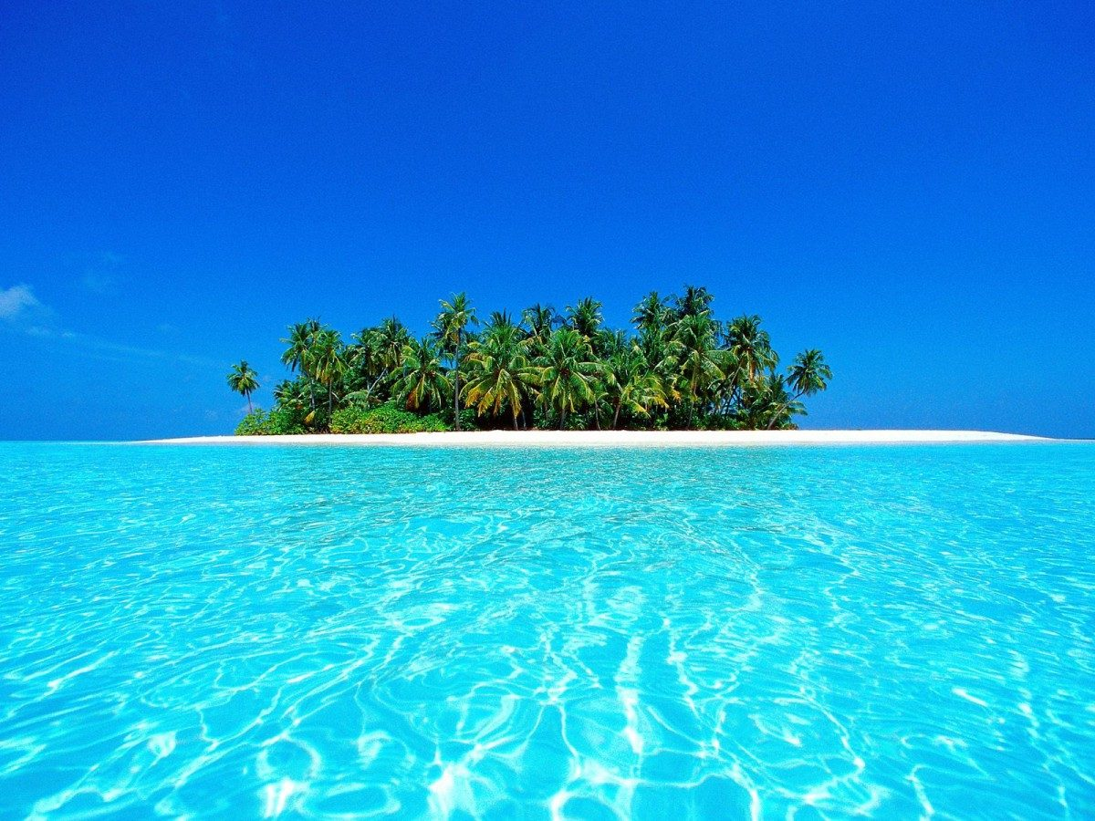
GEOGRAFIYA
5-
sinf
Mavzu: Gidrosferaning tarkibi. Dunyo okeani

Slide 2
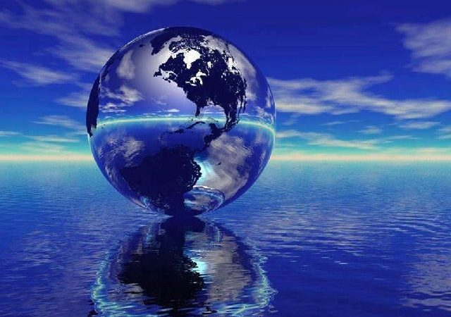
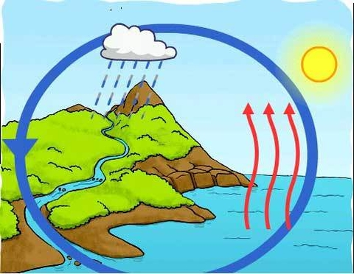


O‘RGANAMIZ
Gidrosferaning tarkibiy qismlari
Suvning tabiatda aylanishi
Dunyo okeani va okean tagi relyefi

Slide 3
Yer qobiqlari

Slide 4
Gidrosfera-Yerning suv qobig‘i
Gidrosfera - yunoncha “hydro” — suv, “sphaira” — shar degan ma’nolarni bildiradi.

Slide 5
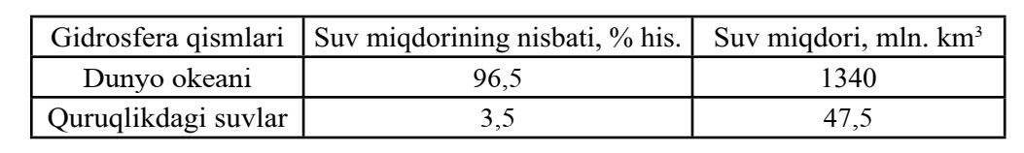
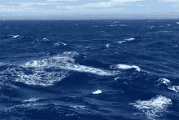
Gidrosfera qismlari
Gidrosfera, asosan, ikki qismdan iborat.

Slide 6
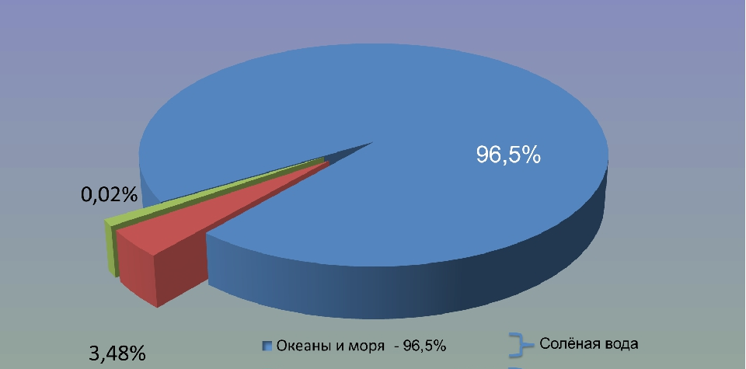
Gidrosfera – Yerning suv qobig‘i
Atmosferadagi suv bug‘lari
Okean va dengizlar
Quruqlikdagi suvlar

Slide 7
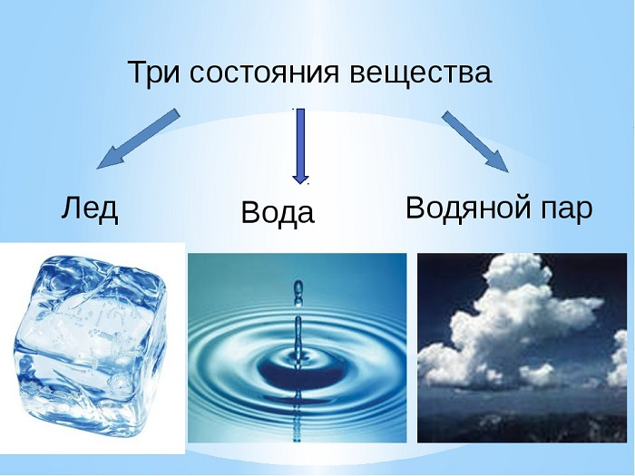

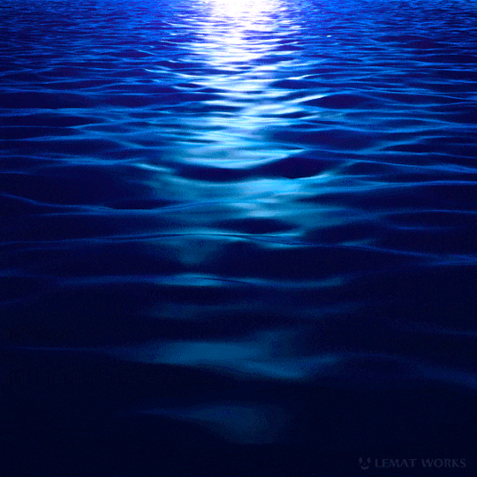
Gidrosferada suv uch xil holatda uchraydi
QATTIQ (MUZ)
SUYUQ
BUG‘

Slide 8
Okean suvlari
Gidrosferadagi suvning asosiy qismi okeanlarda yig‘ilgan.
96,5 %

Slide 9
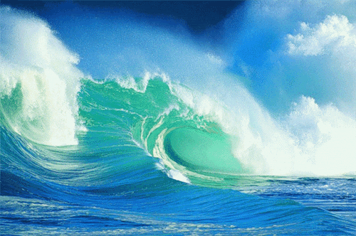
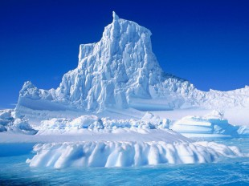
Dunyo okeani
Biroq bu suv juda sho‘r bo‘lganligi uchun undan ichishga ham,
ekinlarni sug‘orishga ham foydalanib bo‘lmaydi. Quruqlikdagi suvning
deyarli yarmi sovuq o‘lkalardagi muzliklarda to‘plangan.

Slide 10
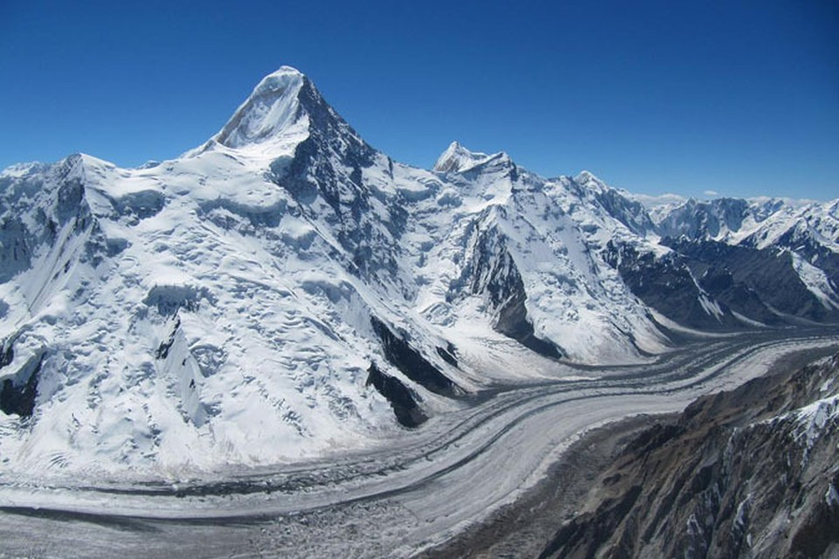
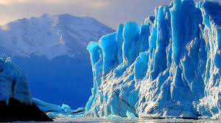
Muzliklar
Muzliklar suvi chuchuk, toza suv, lekin odamlar yashaydigan joylardan uzoqda bo‘lganligidan foydalanish qiyin.
Issiq o‘lkalarning baland tog‘laridagi muzliklar yozda daryolarga suv berib turadi.

Slide 11
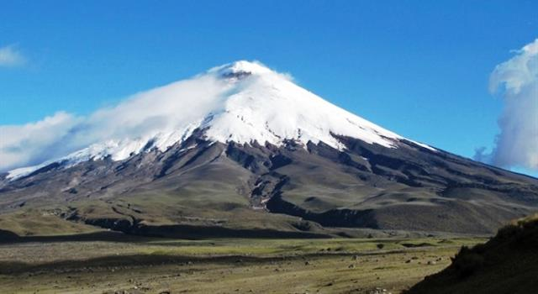
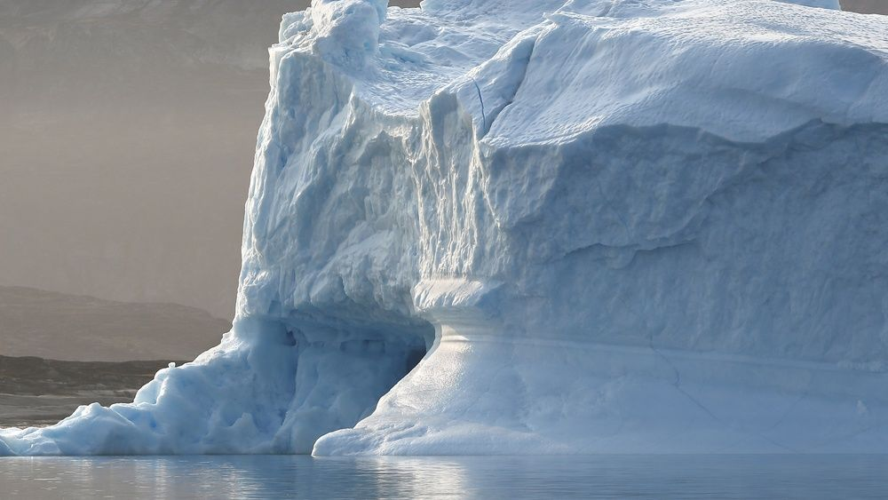
Muzliklar
Muzliklarning 99%i qutbiy o‘lkalarda, qoplama holatida joylashgan (Antarktida, Arktika, Grenlandiya).
Tog‘ muzliklari tog‘larning baland cho‘qqilarida hosil bo‘ladi.

Slide 12
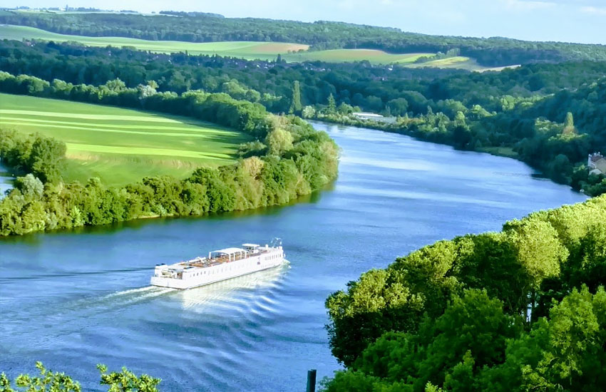
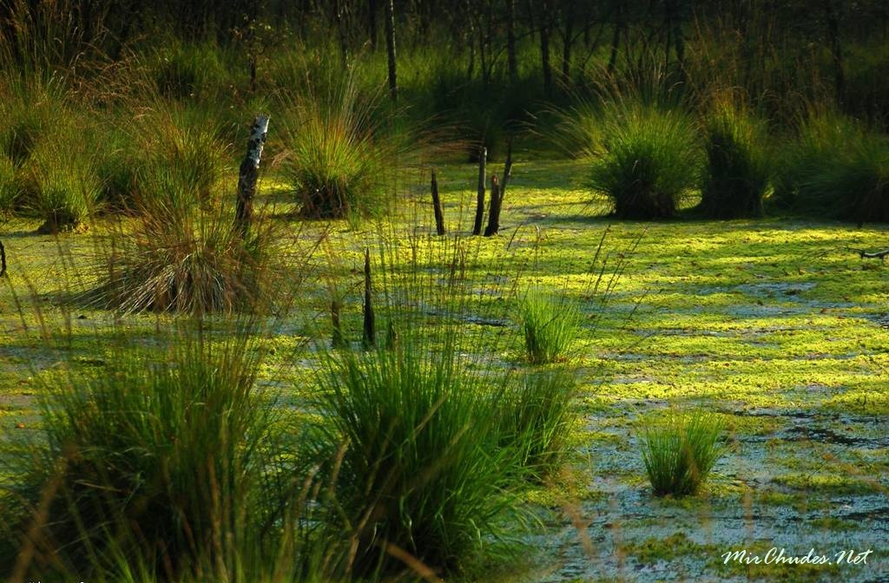
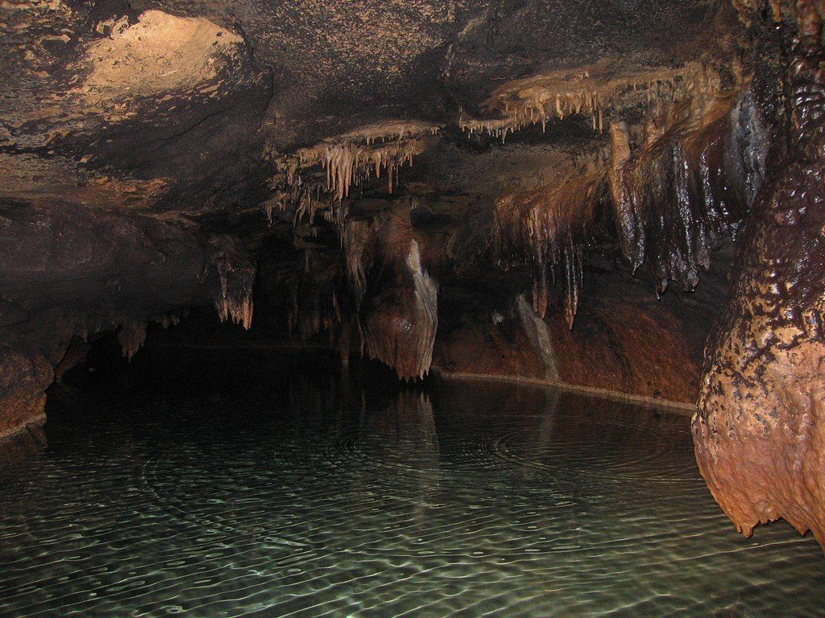
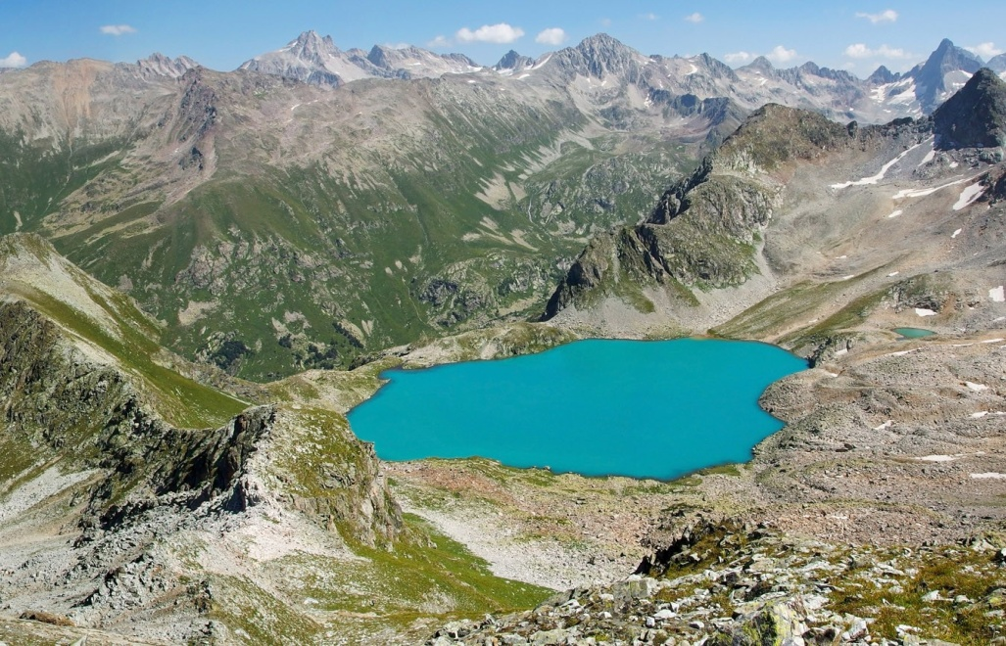
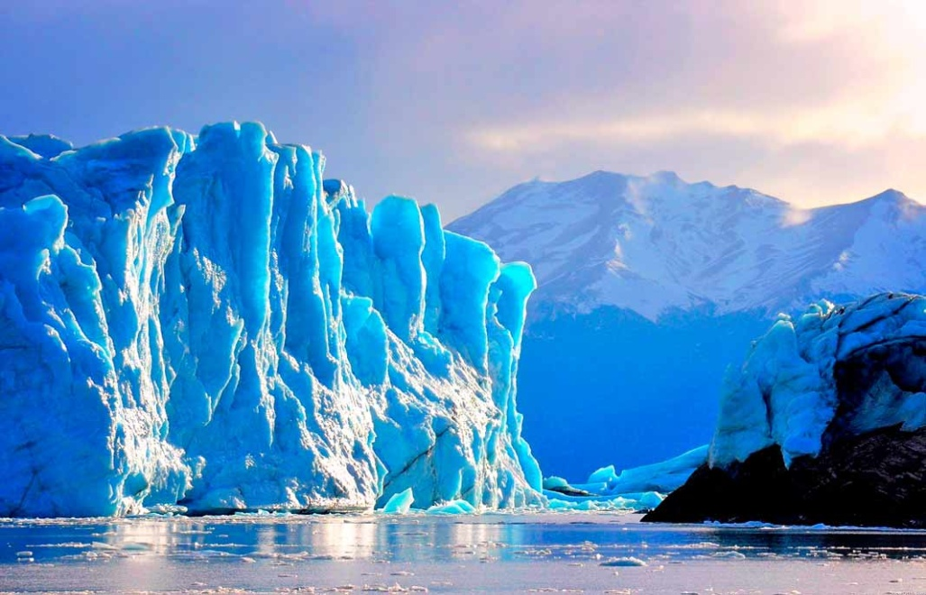
Quruqlikdagi suvlar
Yerosti suvlari
Daryolar
Botqoqliklar
Ko‘llar
Muzliklar

Slide 13
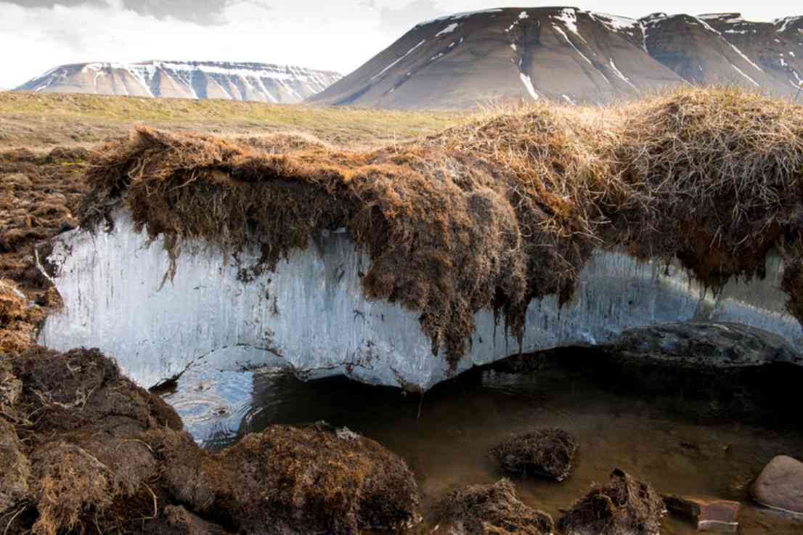
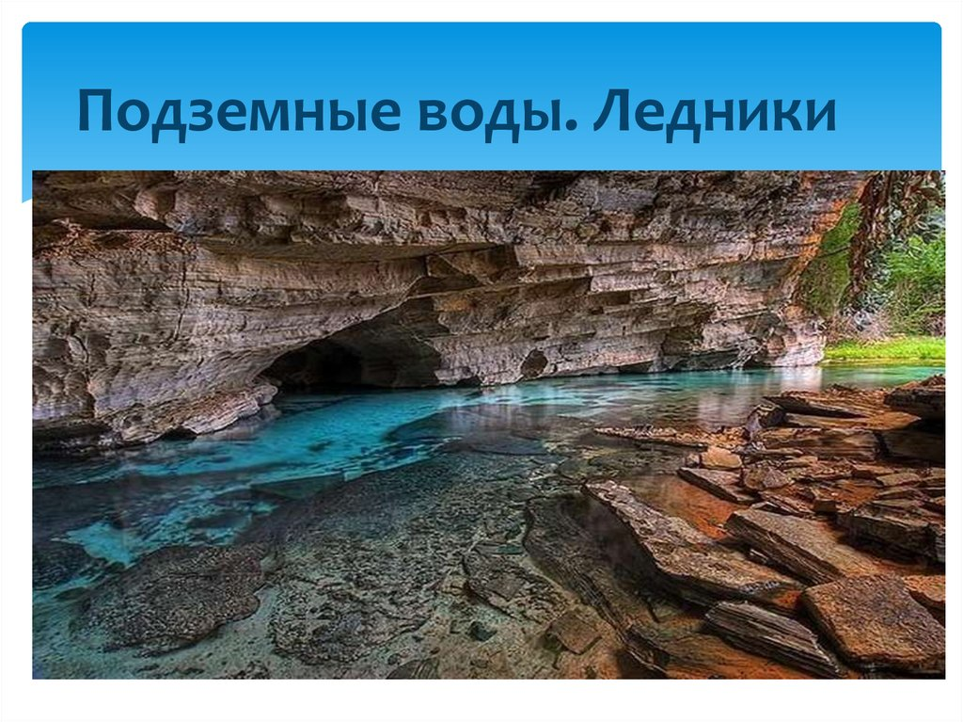
Yer osti suvlari
Yer osti suvlari taxminan muzlik suvlaricha bo‘lsa ham, ularning
sifati har xil. Sho‘r yer osti suvlari ham ko‘p.

Slide 14
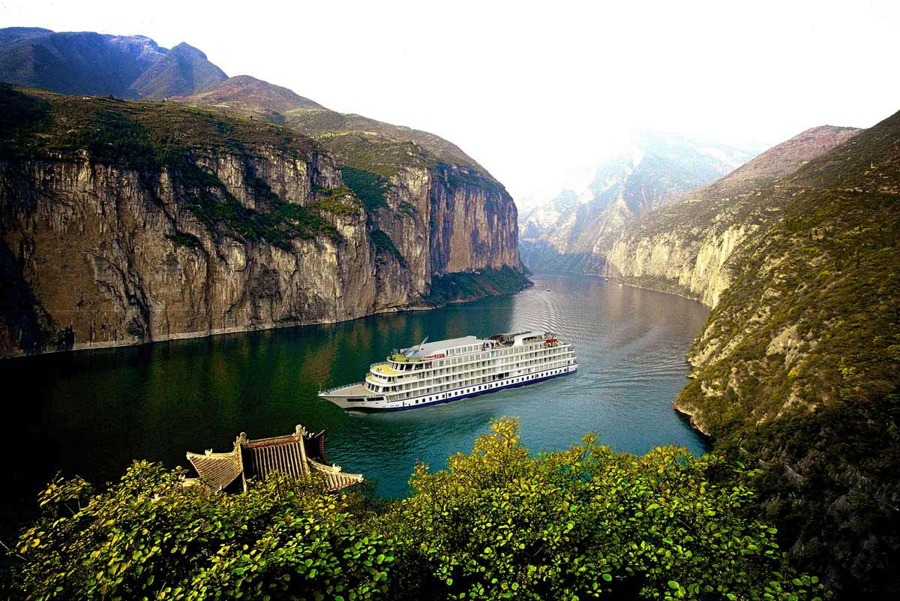
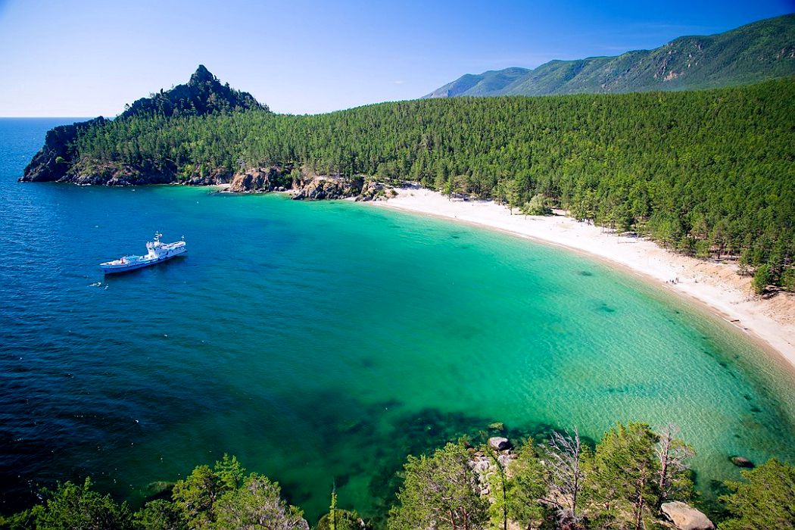
Yer usti suvlari
Yer usti suvlari – daryo va ko‘llarda to‘plangan. Ularda suv kam.
Lekin suv aylanib kelaverganidan insoniyat foydalanishi uchun eng
qulay. Yer usti suvlari Yer yuzida juda notekis taqsimlangan. Havodagi
suv bug‘lari Yer yuziga yog‘adigan yog‘inlar manbayidir.

Slide 15
Suvning aylanma harakati
Dunyoda suv to‘xtovsiz aylanma harakatda bo‘ladi. Quyosh nuri
okeanlardan juda ko‘p suvni bug‘latadi. Bug‘ning bir qismi okeanlarga yog‘in bo‘lib yog‘adi.
Bir qismini shamol quruqliklarga olib ketadi va u yerlarda yog‘in bo‘lib yerga tushadi. Bu suv daryolarga tushib oqadi va yana okeanlarga quyiladi.

Slide 16
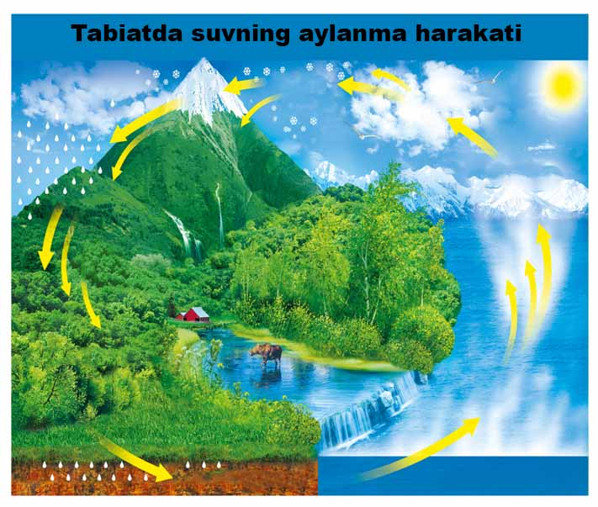
Suvning tabiatda aylanishi
Suvning okeanlardan havo orqali quruqliklarga va quruqlikdan daryolar orqali yana okeanlarga qaytib keladigan to‘xtovsiz harakati suvning tabiatda aylanishi deyiladi.

Slide 17
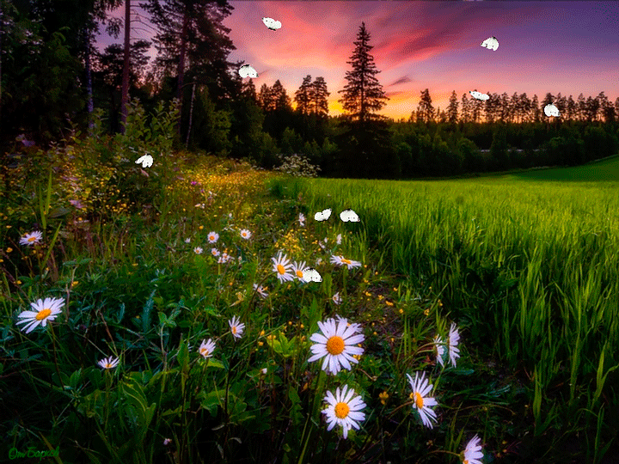
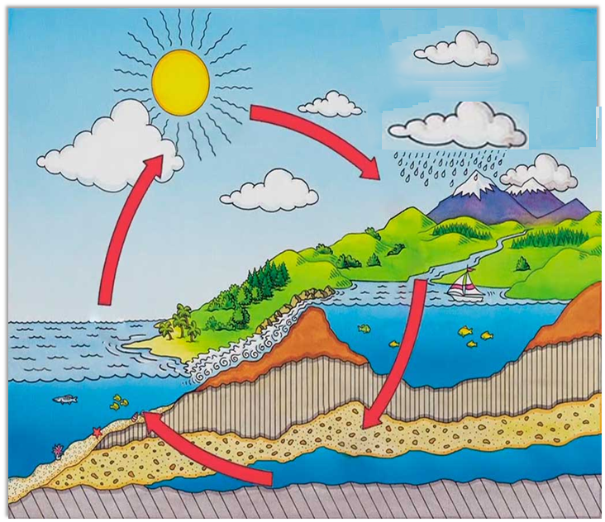
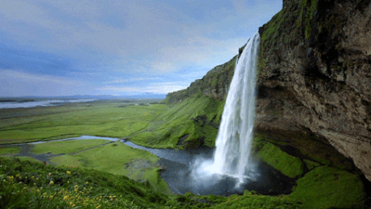
Suvning tabiatda aylanishi
Suvning bunday aylanib turishining ahamiyati juda katta. Quruqlikda yog‘in yog‘may qo‘ysa nima bo‘lardi? Quruqlikdagi hamma suv
bug‘lanib ketib, o‘simliklar qurirdi, hayvonlar qirilib ketardi.

Slide 18
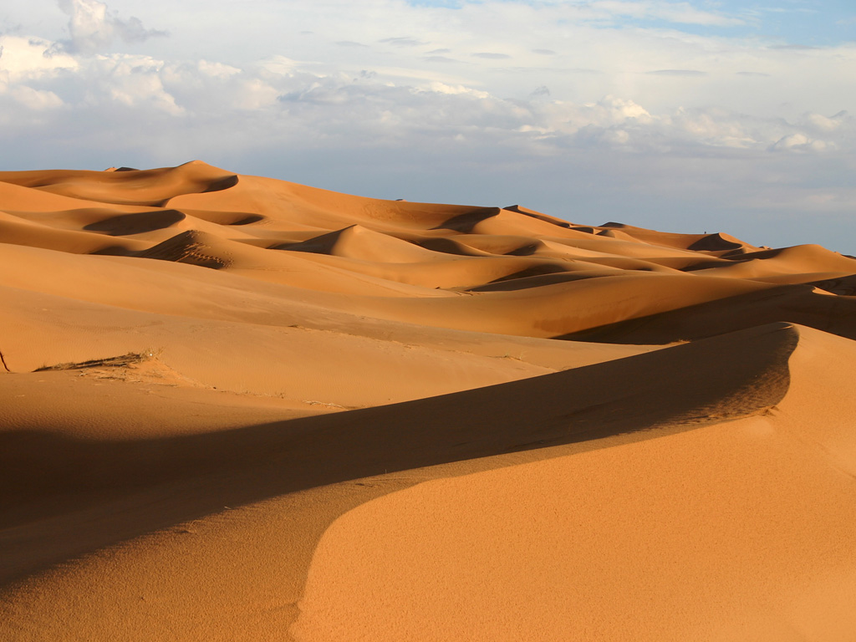

Suvning tabiatda aylanishi
Hamma joy qurib, qaqshab yotgan cho‘lga aylanar edi.

Slide 19
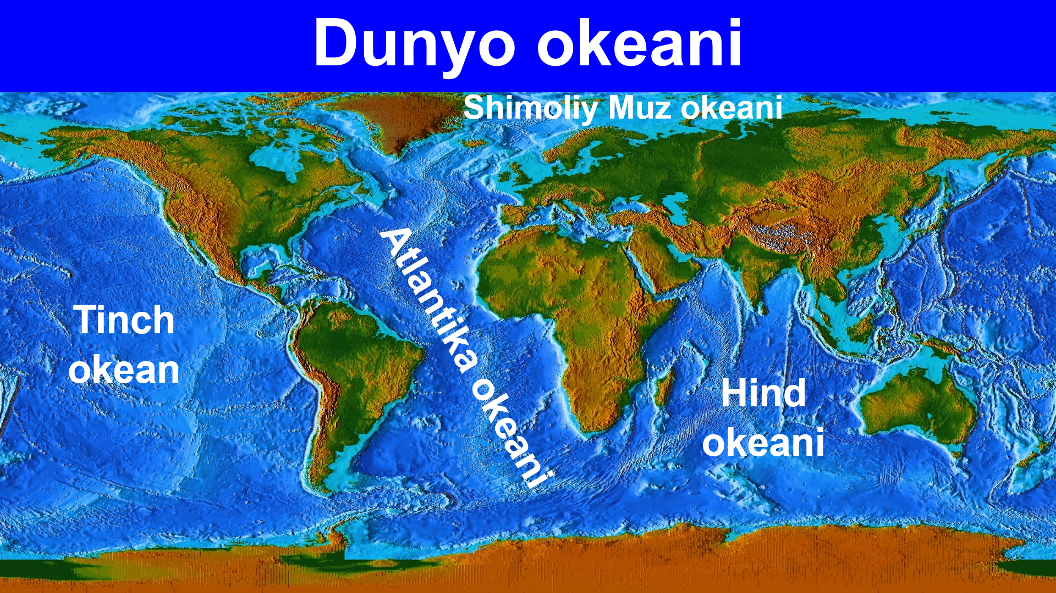
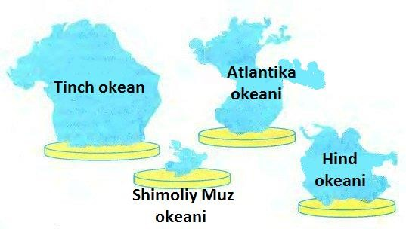
Okeanlar
Dunyoda okeanlar 4 ta: Tinch, Atlantika, Hind va Shimoliy Muz okeanlari. Ularning hammasi birgalikda Dunyo okeani deb ataladi.

Slide 20
Dunyo okeani

Slide 21
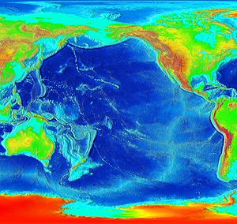
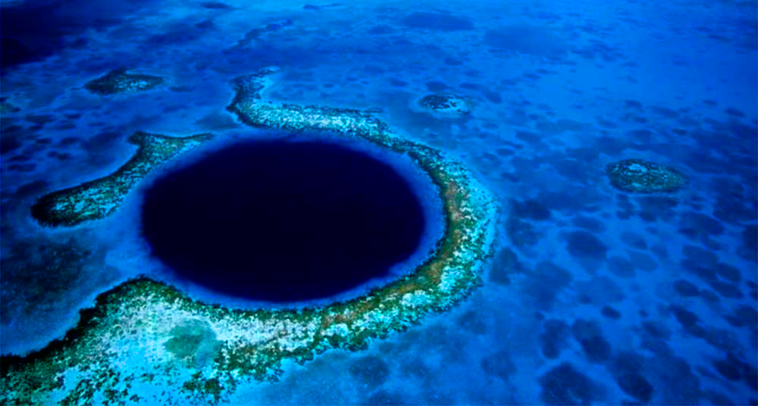
Tinch okean
Tinch okean eng katta va eng chuqur okean. Maydoni butun
quruqlik maydonidan katta.
Eng chuqur joyi-Mariana botig‘i
Maydoni 180 mln km².
11022 metr

Slide 22
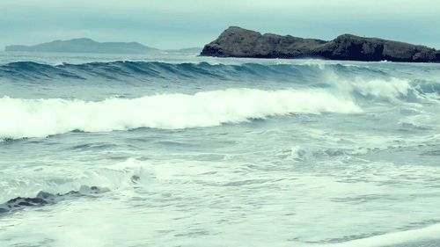
Atlantika okeani
Atlantika okeani kattaligi jihatidan ikkinchi o‘rinda turadi.
Maydoni 91 mln km².
Eng chuqur joyi - Puerto-Riko botig‘i
8742 metr

Slide 23
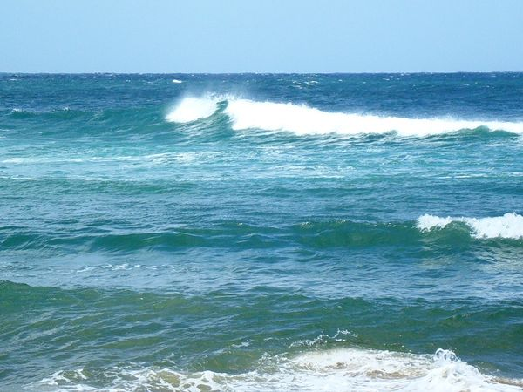
Hind okeani
Hind okeani maydonining kattaligiga ko‘ra uchinchi o‘rinda turadi.
Maydoni 76 mln km².
Eng chuqur joyi - Zond botig‘i
7729 metr

Slide 24
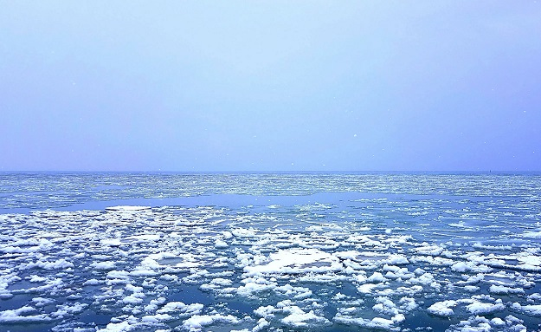
Shimoliy Muz okeani
Shimoliy Muz okeani eng kichik okean. Bu okean Shimoliy qutb atrofida joylashgani tufayli eng sovuq okean hisoblanadi. Ko‘p qismi doimo muz bilan qoplanib yotadi.
Maydoni 14 mln km².
Eng chuqur joyi- 5527 metr

Slide 25
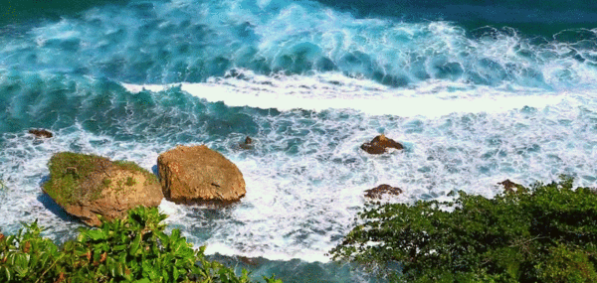
Dengizlar
Dengizlar okeanlarning kichik qismlari bo‘lib, ulardan yarimorollar, orollar va suv osti qirlari bilan ajralib turadi. Quruqliklarning chekkasiga tutashgan dengizlar chekka dengizlar deyiladi.

Slide 26
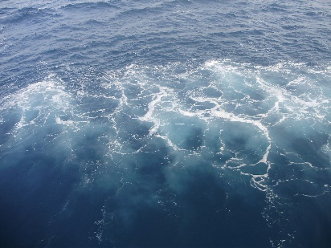
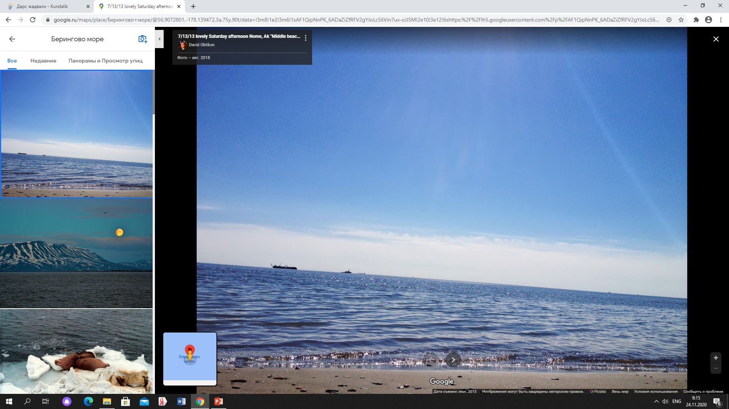
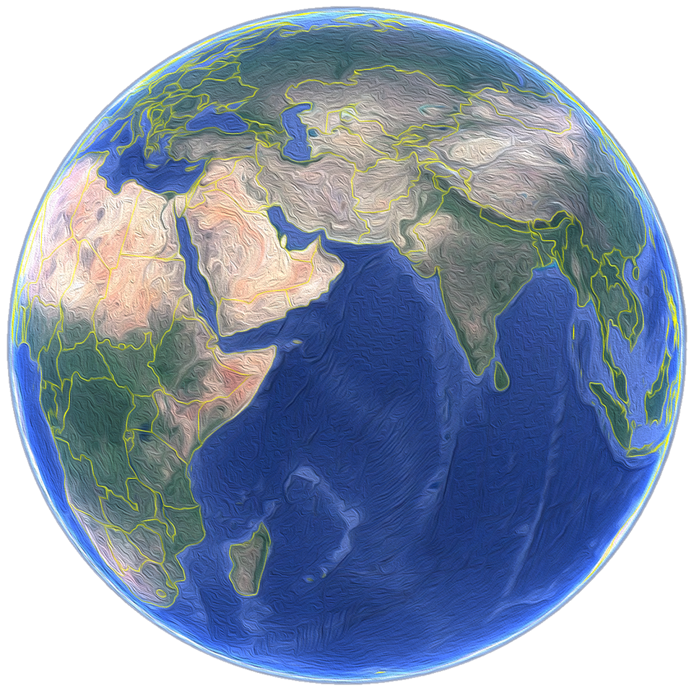
Chekka dengizlar
Masalan, Hind okeanidagi Arabiston dengizi, Tinch okeandagi Bering dengizi.
Bering
dengizi
Arabiston
dengizi

Slide 27
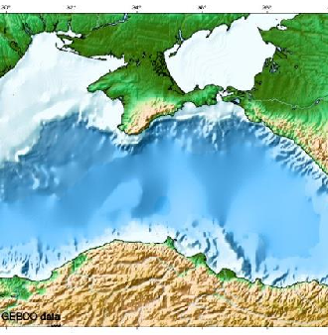

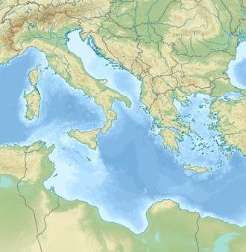
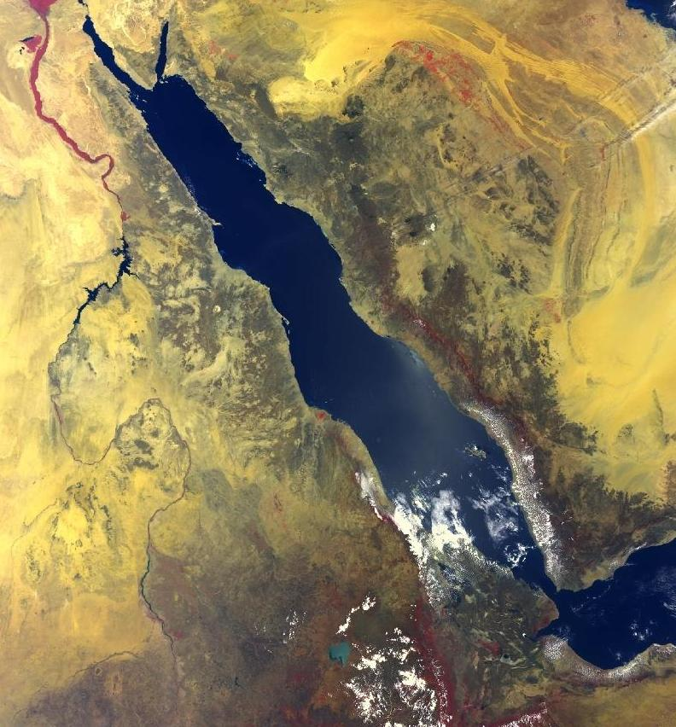

Ichki dengizlar
Lekin ayrim dengizlar quruqlikning ichiga ancha kirib borib, okeanlar bilan bo‘g‘izlar orqali tutashgan. Bunday dengizlar ichki dengizlar deb ataladi.
O‘rta dengiz, Qizil dengiz, Qora dengiz ichki dengizlardir.
Qizil dengiz
Qora dengiz
O‘rta dengiz

Slide 28
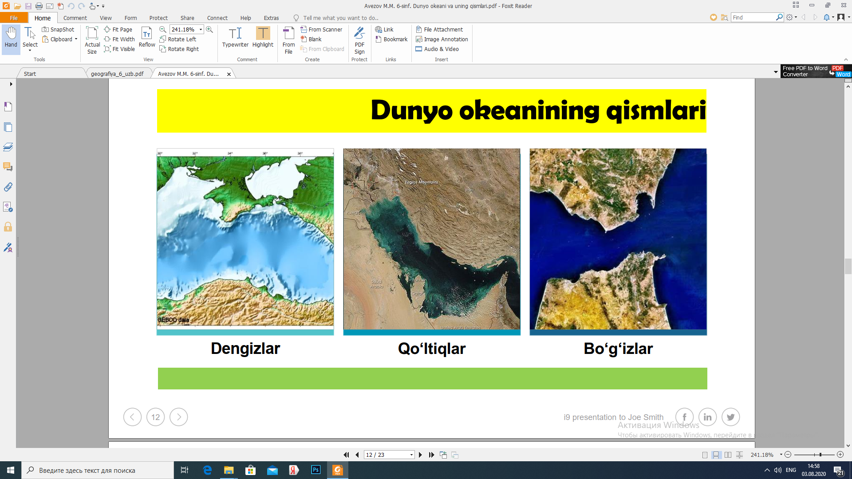
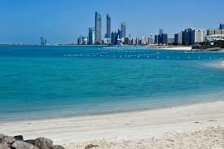
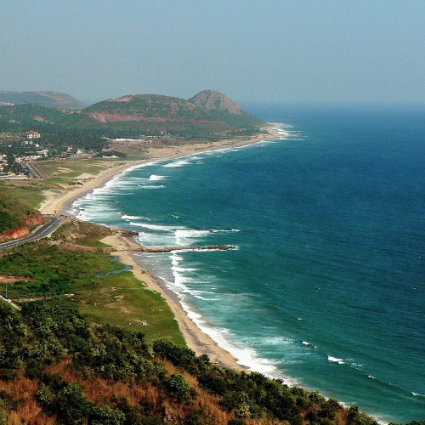
Qo‘ltiqlar
Qo‘ltiqlar
Qo‘ltiq deb
okean, dengiz va ko‘llarning quruqlik ichkarisiga kirib borgan kichik va sayoz qismlariga aytiladi. Hind okeanining Bengaliya
va Fors qo‘ltiqlari, Atlantika okeanining Biskay qo‘ltig‘i bor.

Slide 29
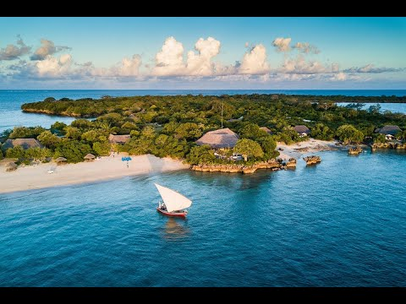
Bo‘gizlar
Okean, dengiz va ko‘llarning ikkita katta qismini tutashtirib turadigan suvli tor yo‘lakka bo‘g‘iz deyiladi.
Masalan, Gibraltar bo‘g‘izi Atlantika okeanini O‘rtayer dengiz bilan tutashtirib turadi.

Slide 30
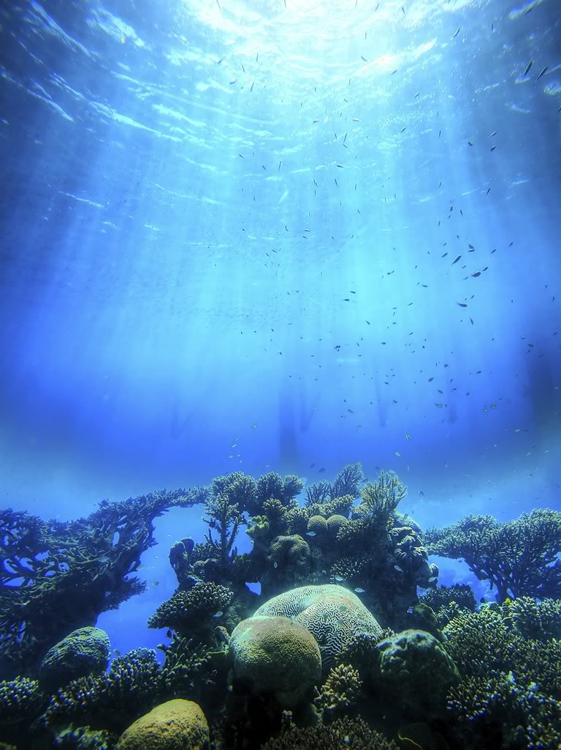
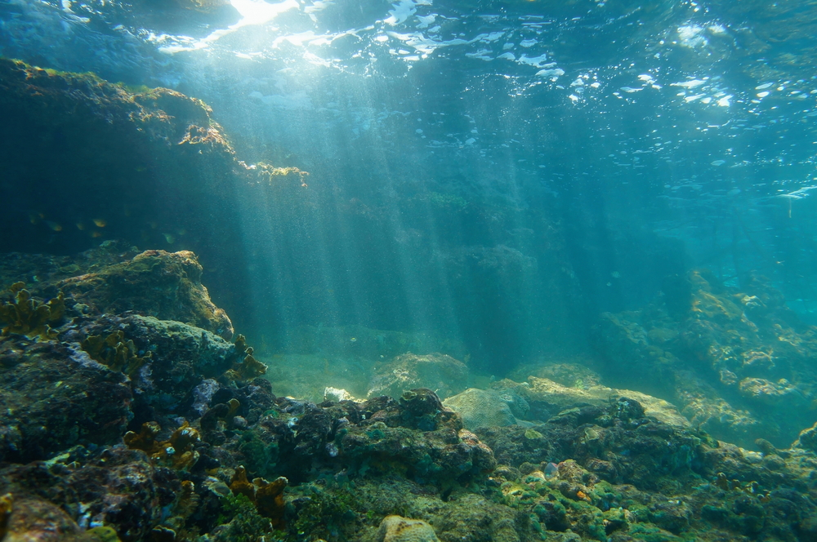
Okeanlar tagi relyefi
Okeanlar tagi ham quruqliklar yuzasi kabi notekis.
Okeanlarning materiklarga tutashgan chekka qismlarida quruqlikning suv tagidagi davomi – materik sayozligi, ya’ni shelf joylashgan.
Uning chuqurligi 200 m dan oshmaydi. Kengligi har xil.

Slide 31
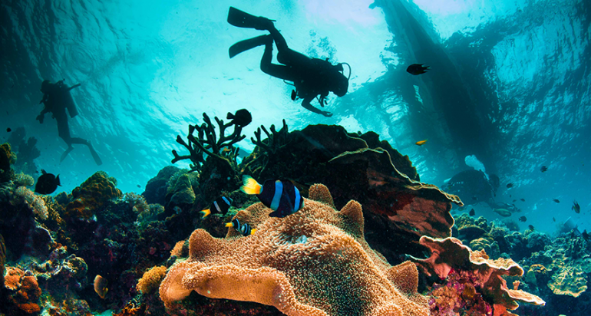
Okeanlar tagi relyefi
200 metrdan 2500–3000 metr chuqurlikkacha bo‘lgan joylar materik yonbag‘ri deyiladi. Undan chuqurda okean tagi boshlanadi. Okean tagida keng tekisliklar, tog‘lar, juda chuqur botiqlar mavjud. Suv osti tog‘ tizmalari minglab kilometrga cho‘zilgan.

Slide 32
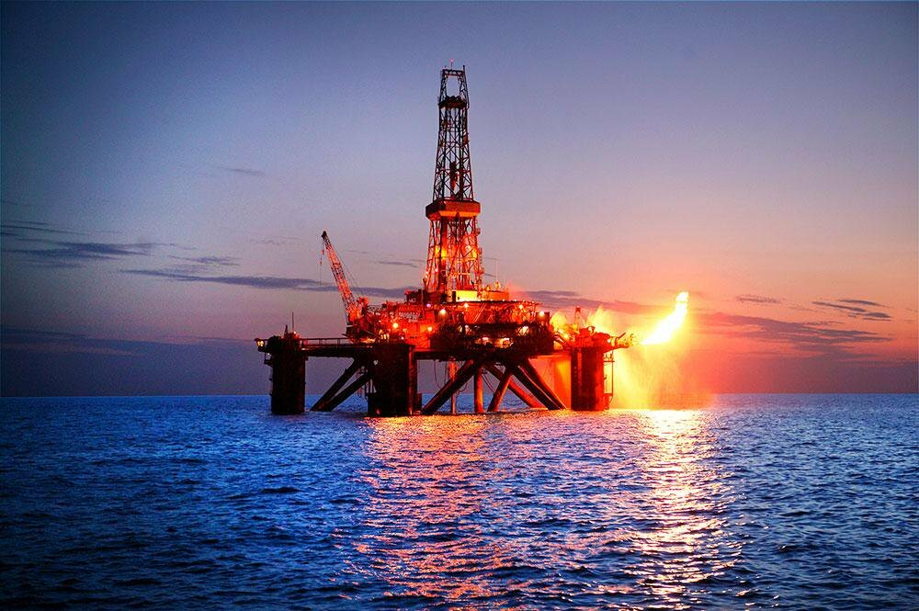


Okean osti foydali qazilmalari
Materik sayozliklari foydali qazilmalarga, ayniqsa, neft va gazga boy bo‘ladi.

Slide 33

Exolot asbobi
Dengiz va okeanlarning chuqurligi exolot deb ataladigan asbob bilan o‘lchanadi. Bunda okean yoki dengiz tubiga qarab exolotdan tovush
to‘lqini yuboriladi. Tovush to‘lqinining okean yoki dengiz tubiga yetib
borib, qaytib kelishiga ketgan vaqt asosida suv havzalarining chuqurliklari aniqlanadi.
Suvda tovush to‘lqini
1 sekundda
1500 m tezlik
bilan tarqaladi.

Slide 34
Okean chuqurligini aniqlash
4 sekund
4 sekund : 2 = 2 sekund
2 x 1500 m = 3000 m
Okeanning chuqurligi 3000 m

Slide 35

Xulosa

Slide 36
Mustaqil bajarish uchun topshiriqlar:
1. Darslikning 59-62-sahifalaridagi “Gidrosferaning tarkibi. Dunyo okeani” mavzusini o‘qish va savollarga javob yozish.
3. Yozuvsiz xaritaga okean, dengiz, qo‘ltiq va bo‘g‘iz nomlarini (4 tadan) yozish.

Slide 37


Mustaqil bajarish uchun topshiriq:
Quyidagi rasmda tasvirlangan
kemaga o‘rnatilgan exolotdan
suv tubiga yuborilgan tovush
to‘lqini”
4 sekundda yetib borgan;
6 sekundda qaytib kelgan.
Dengizning chuqurligini aniqlang.

